Slide 1


KÜTÜPHANE YÖNETİM SİSTEMİ
PROJE GRUBU
Hızır Ali Eldeniz
https://www.linkedin.com/in/H%C4%B1z%C4%B1rAliEldeniz
https://github.com/HiziraliE
Furkan Hamza Ocakoğlu
https://tr.linkedin.com/in/furkan-hamza-ocako%C4%9Flu-8b1b5a334
https://github.com/Furkan-Hamza
Asım Kerem Üstünel
https://tr.linkedin.com/in/asim-kerem-ustunel-b66464345
https://github.com/AsimUstunel
Ömer Faruk Gün
https://www.linkedin.com/in/%C3%B6mer-faruk-4a91932a8/
https://github.com/omerfarukgun99
Abdulbaki Yabalak
https://www.linkedin.com/in/abdulbaki-yabalak-0bb86924b/
https://github.com/bakiyblk

Slide 2
PROJENİN AMACI
Kullanıcı dostu bir arayüz ile kütüphane yönetimini kolaylaştırmak.
Kitap ve kullanıcı bilgilerini düzenli bir şekilde saklamak.
Kitap ödünç alma işlemlerini otomatikleştirmek ve stok takibini kolaylaştırmak

Slide 3
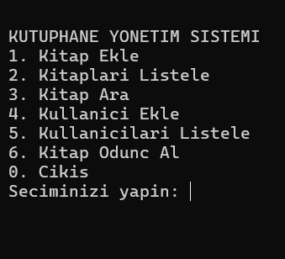
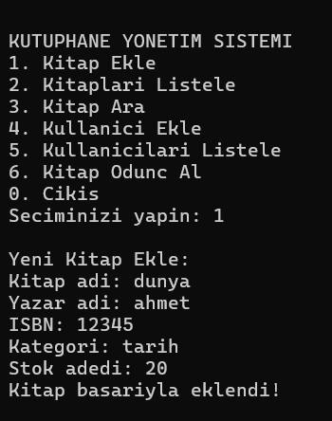
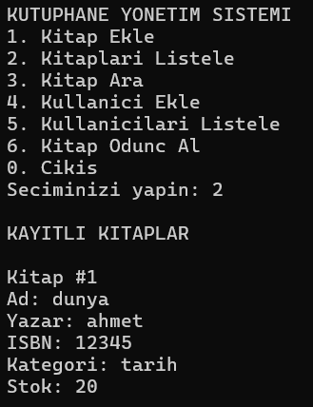
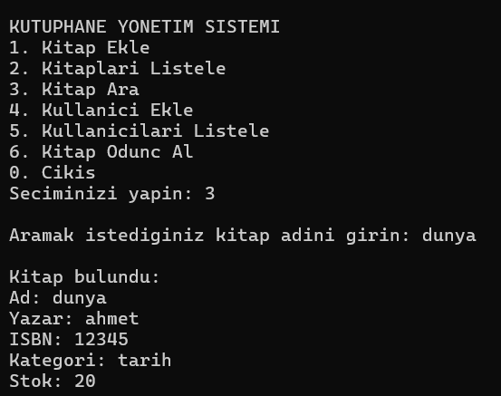
Ana Menü
Kitap Ekleme
Kitap Listele
Kitap Ara
Programın giriş menüsüdür.
Sistemdeki kitapların özelliklerine ve stok adedine buradan erişilir.
Sisteme buradan kitap eklenir.
Aranacak kitabın adını yazarak daha hızlı erişim sağlanır.
İşlemlere burada karar verilir.
Kitabın özellikleri ve stok adedi girilir.

Slide 4
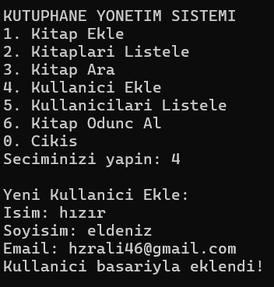
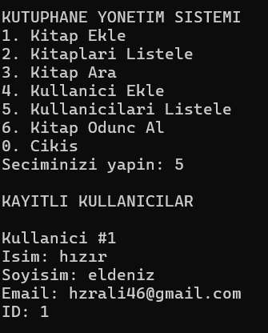
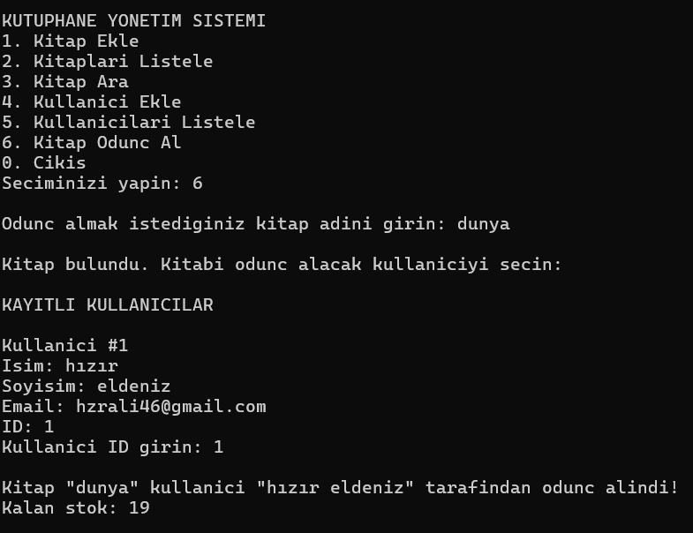
Kullanıcı Ekle
Kullanıcı Listele
Kitap Ödünç Al
Yeni kullanıcılar buradan sisteme eklenir.
Sistemdeki kullanıcılar burada listelenir.
Bu kısımda ödünç alınacak kitap sorulur ardından ödünç alacak kullanıcı sorulur ve stoktan düşürülür.

Slide 5
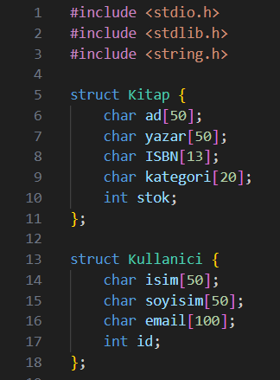
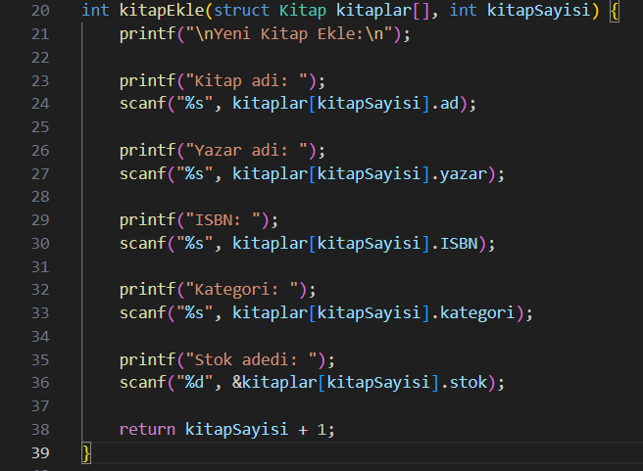

Slide 6
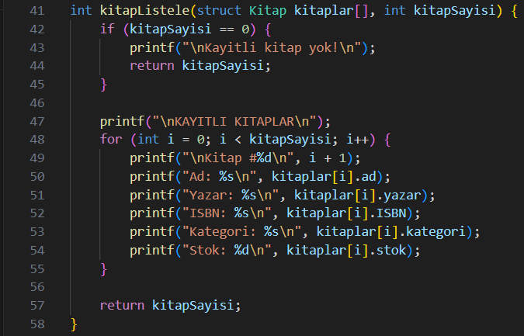

Slide 7
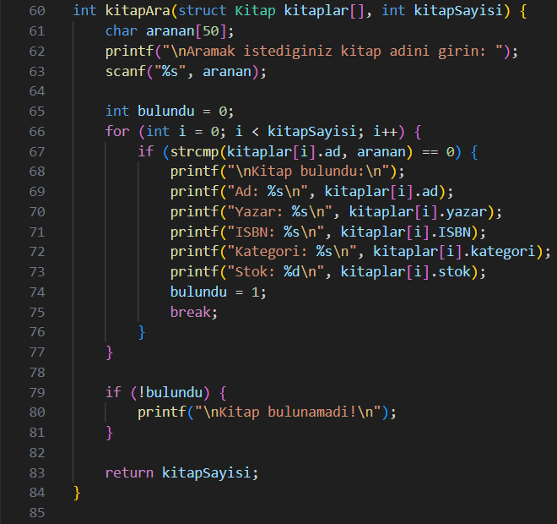

Slide 8
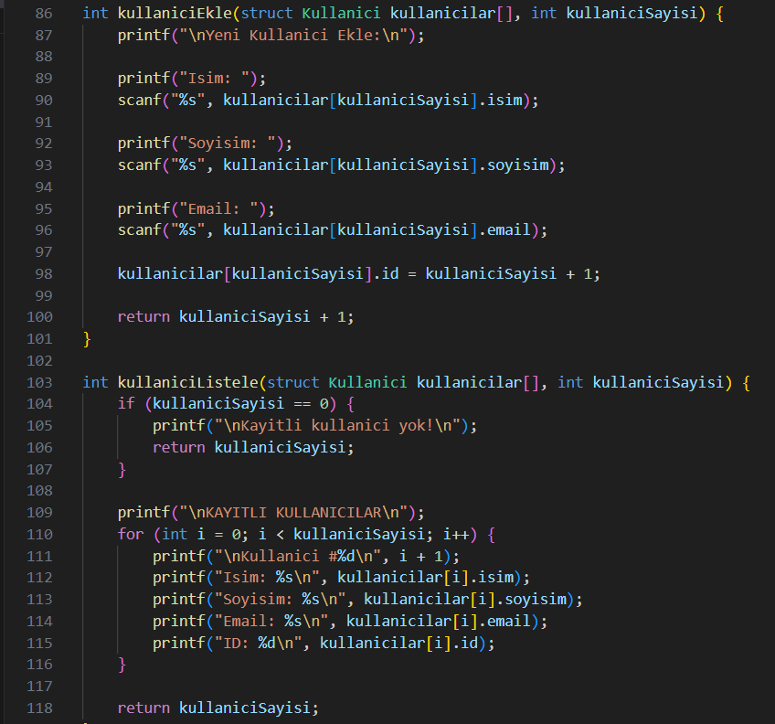
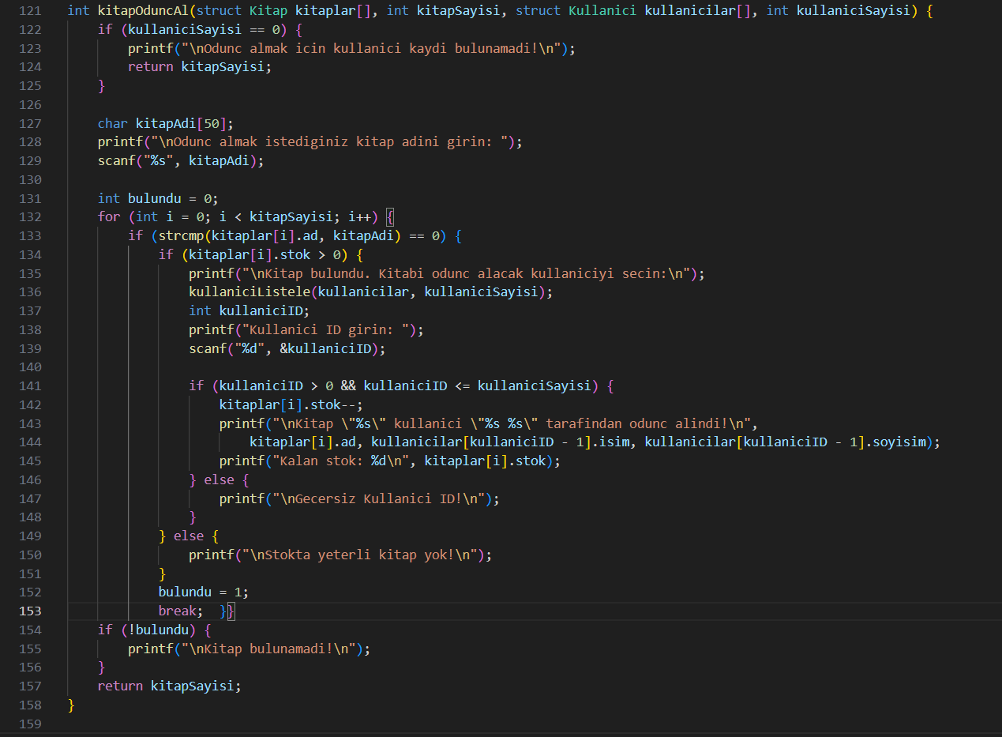

Slide 9
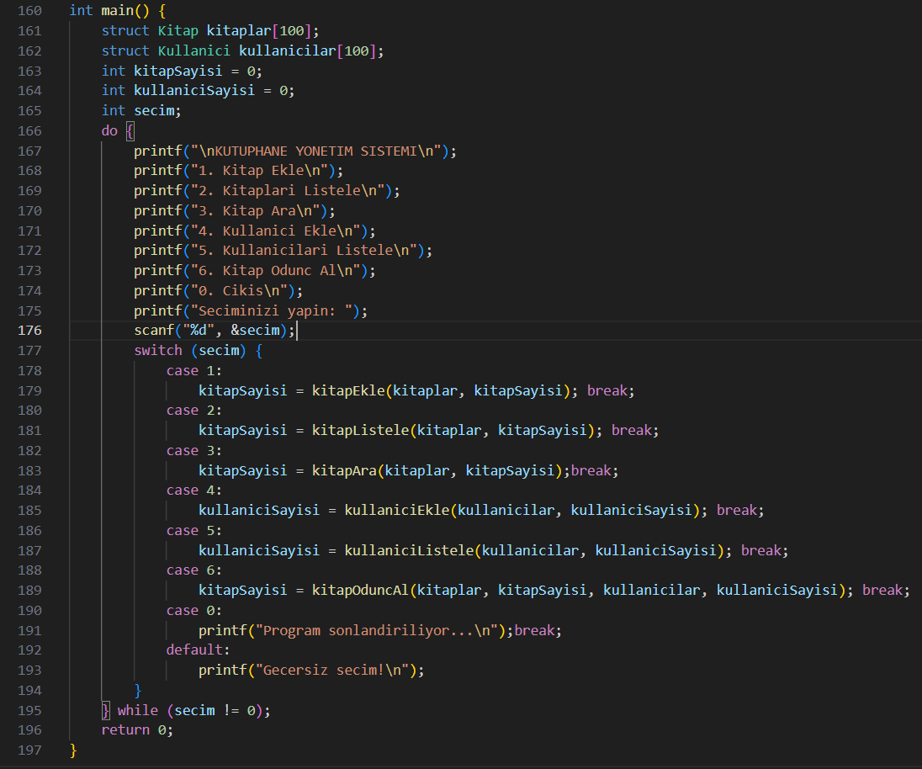

Slide 10
